Slide 1


Где мои деньги?
трекер финансов

Slide 2

Проблемы:
Путь к финансовой свободе начинается с регулярного учета и контроля личных (семейных) доходов и расходов. Занятие это полезное, но сбор чеков и ежедневные записи трат отнимают много времени.
Многие люди тратят кучу денег на бесполезные вещи, без которых можно было бы и обойтись. Они не могут экономить и им не получается накопить нужную сумму на мечту.

Slide 3

Решение
Финансовая грамотность начинается с осознанного отношения к деньгам и контроля за своими тратами. Наше приложение как раз поможет в этом несложном деле.

Slide 4

Целевая аудитория:
Приложение подходит людям среднего класса.

Slide 5

Команда проекта:
Миронова Мария –разработка программ, дизайн приложения (без опыта работы)
Моисеева Олеся – разработка программ, генератор идей (опыт работы с БД и веб приложениями)

Slide 6
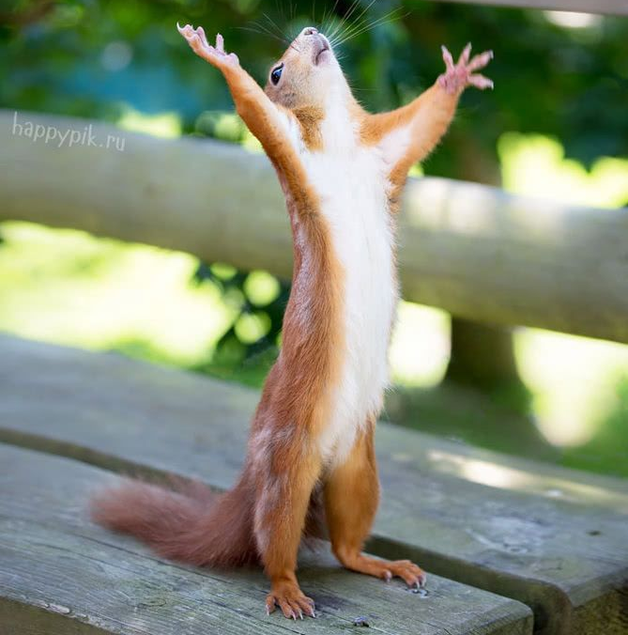
Спасибо за внимание!

